Slide 1
第七章：数据库设计
§7.1 数据库设计概述
§7.2 需求分析
§7.3 概念结构设计
§7.4 逻辑结构设计
§7.5 数据库物理设计
§7.6 数据库实施和维护
§7.7 小结
《数据库系统原理》课程组编制 计算机科学与技术分院

Slide 2
§7.1 数据库设计概述
数据库设计概念
  广义
    数据库及其应用系统的设计
  狭义
    只涉及数据库的设计，即设计数据库的各级模式并建立数据库
《数据库系统原理》课程组编制 计算机科学与技术分院

Slide 3
§7.1 数据库设计概述
数据库设计的一般定义：
  数据库设计是指对于一个给定的应用环境，构造优化的数据库逻辑模式和物理结构，并据此建立数据库及其应用系统，使之能够有效地存储和管理数据，满足各种用户的应用需求，包括信息管理要求和数据操作要求。
《数据库系统原理》课程组编制 计算机科学与技术分院

Slide 4
§7.1 数据库设计概述
数据库设计的目标：为用户和各种应用系统提供一个信息基础设施和高效率的运行环境。
  数据库存储效率、数据库存储空间效率、数据库系统运行管理效率等
《数据库系统原理》课程组编制 计算机科学与技术分院

Slide 5
§7.1 数据库设计概述
数据库设计人员应该具备的技术和知识
  数据库的基本知识和数据库设计技术
  计算机科学的基础知识和程序设计的方法和技巧
  软件工程的原理和方法
  应用领域的知识
《数据库系统原理》课程组编制 计算机科学与技术分院

Slide 6
§7.1 数据库设计概述
§7.1.1 数据库设计特点
§7.1.2 数据库设计方法
§7.1.3 数据库设计步骤
§7.1.4 设计过程中的各级模式
《数据库系统原理》课程组编制 计算机科学与技术分院

Slide 7
7.1.1 数据库设计特点
“三分技术、七分管理、十二分基础数据”
  是数据库建设的规律
  信息的多样性和复杂性，必须具有一定的技术进行分析和综合
  企业管理业务复杂，数据库设计要满足企业管理，企业管理也要适应数据库设计结果
  基础数据的收集、整理、组织和不断更新是最重要的
《数据库系统原理》课程组编制 计算机科学与技术分院

Slide 8
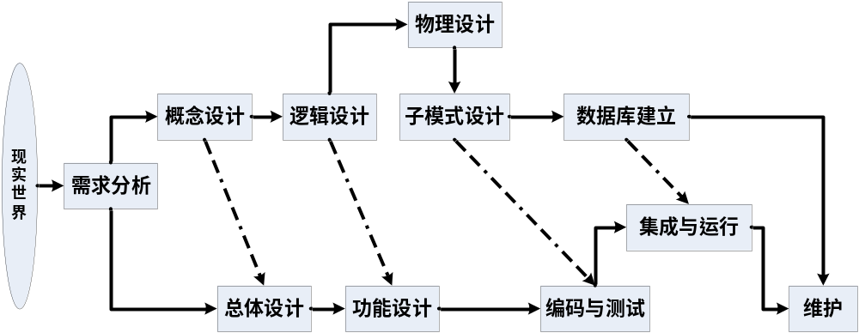
7.1.1 数据库设计特点
结构设计和行为设计相结合
  数据设计和处理设计相结合
  通常是结构和行为分离设计，但并不合理
《数据库系统原理》课程组编制 计算机科学与技术分院

Slide 9
§7.1 数据库设计概述
§7.1.1 数据库设计特点
§7.1.2 数据库设计方法
§7.1.3 数据库设计步骤
§7.1.4 设计过程中的各级模式
《数据库系统原理》课程组编制 计算机科学与技术分院

Slide 10
7.1.2 数据库设计方法
新奥尔良方法
  数据库设计分为四个阶段：需求分析（分析用户要求）、概念设计（信息分析和定义）、逻辑设计（设计实现）和物理设计（物理数据库设计）
  过程迭代和逐步求精
基于E-R模型的设计方法
  数据库概念设计阶段广泛采用的方法
3NF设计方法
  按照数据库规范化理论来设计，是逻辑阶段可以采用的一种方法。
ODL设计方法
  采用面向对象的思想设计
《数据库系统原理》课程组编制 计算机科学与技术分院

Slide 11
7.1.2 数据库设计方法
常用的设计工具
  ORACLE公司的Designer2000
  SYSBASE公司的PowerDesigner
  Microsoft公司的Visio
  Rational Rose
《数据库系统原理》课程组编制 计算机科学与技术分院

Slide 12
§7.1 数据库设计概述
§7.1.1 数据库设计特点
§7.1.2 数据库设计方法
§7.1.3 数据库设计步骤
§7.1.4 设计过程中的各级模式
《数据库系统原理》课程组编制 计算机科学与技术分院

Slide 13
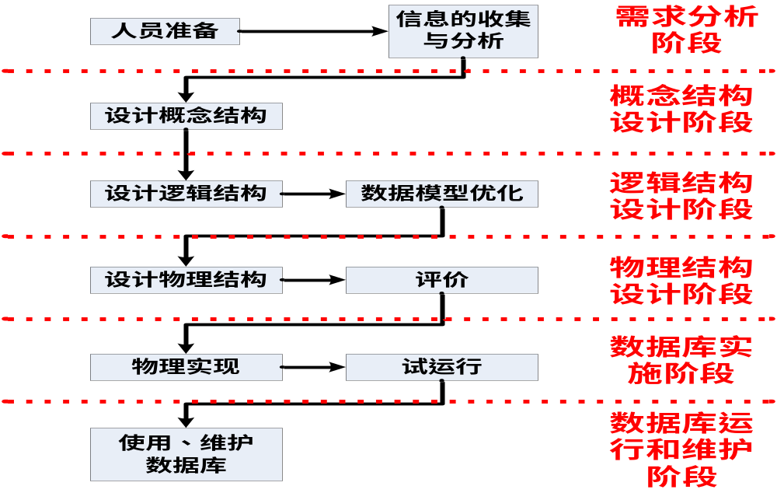
7.1.3 数据库设计步骤
《数据库系统原理》课程组编制 计算机科学与技术分院

Slide 14
7.1.3 数据库设计步骤
人员准备
  选定参加设计的人员
  系统分析人员、数据库设计人员、应用开发人员、数据库管理人员和用户代表
  系统分析人员和数据库设计人员是核心，决定了设计的质量
《数据库系统原理》课程组编制 计算机科学与技术分院

Slide 15
7.1.3 数据库设计步骤
需求分析阶段
  了解和分析用户的需求，并做出需求规格说明书
  是数据库设计的开始阶段，是一个“地基”
概念结构设计阶段
  通过需求分析阶段，将用户的需求转化为概念模型
  概念模型并不依赖任何具体的RDBMS
《数据库系统原理》课程组编制 计算机科学与技术分院

Slide 16
7.1.3 数据库设计步骤
逻辑结构设计阶段
  将概念模型转化为某个具体DBMS支持的数据模型
  同时完成数据模型的优化工作
物理设计阶段
  将数据模型选取一个最合适应用环境的物理结构
  包括存储结构和存取方法
《数据库系统原理》课程组编制 计算机科学与技术分院

Slide 17
7.1.3 数据库设计步骤
数据库实施阶段
  运用DBMS提供的SQL语言和宿主语言
  建立数据库、编制和调试应用程序、数据入库
数据库运行和维护阶段
  与数据库应用系统集成后投入运行
  并在运行过程中不断的修改与完善
《数据库系统原理》课程组编制 计算机科学与技术分院

Slide 18
§7.1 数据库设计概述
§7.1.1 数据库设计特点
§7.1.2 数据库设计方法
§7.1.3 数据库设计步骤
§7.1.4 设计过程中的各级模式
《数据库系统原理》课程组编制 计算机科学与技术分院

Slide 19
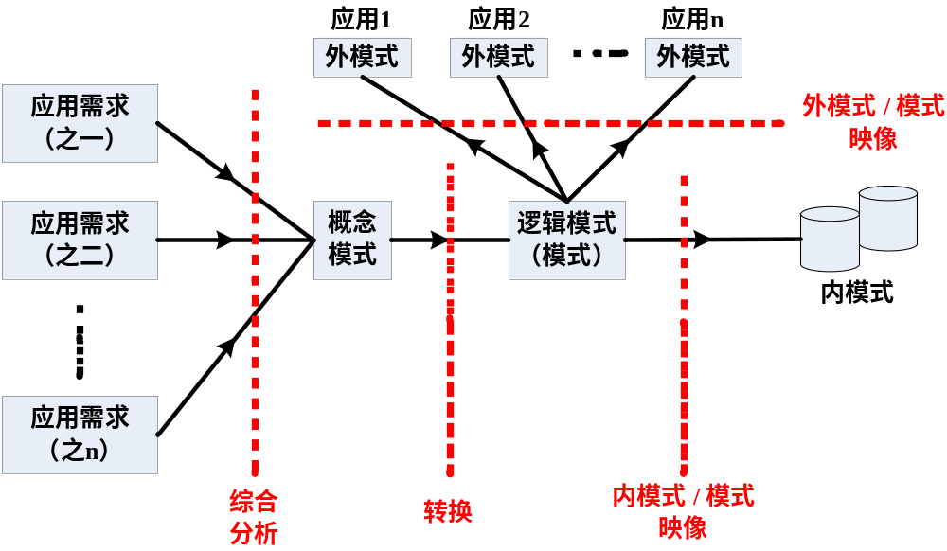
7.1.4 设计过程中的各级模式
《数据库系统原理》课程组编制 计算机科学与技术分院

Slide 20
第七章：数据库设计
§7.1 数据库设计概述
§7.2 需求分析
§7.3 概念结构设计
§7.4 逻辑结构设计
§7.5 数据库物理设计
§7.6 数据库实施和维护
§7.7 小结
《数据库系统原理》课程组编制 计算机科学与技术分院

Slide 21
§7.2 需求分析
§7.2.1 需求分析任务
§7.2.2 需求分析方法
§7.2.3 数据字典
《数据库系统原理》课程组编制 计算机科学与技术分院

Slide 22
§7.2 需求分析
需求分析的任务
  通过详细调查现实世界要处理的对象（组织、部门、企业等），充分了解原系统工作概况，明确用户的各种需求
    原系统可以是手工系统，也可以是已经存在的计算机系统
  在此基础上确定新系统的功能。新系统必须充分考虑今后可能的扩充和改变，不能仅仅按当前应用需求来设计数据库
《数据库系统原理》课程组编制 计算机科学与技术分院

Slide 23
§7.2 需求分析
需求分析的任务
  需求分析的重点是调查、收集与分析用户在数据管理中的信息要求、处理要求、安全性与完整性要求
  对信息的要求
    用户需要从数据库中获得信息的内容与性质
    由用户的信息要求可以导出数据要求，即在数据库中需要存储哪些数据
《数据库系统原理》课程组编制 计算机科学与技术分院

Slide 24
§7.2 需求分析
需求分析的任务
  对处理的要求
    对处理功能的要求
    对处理的响应时间的要求
    对处理方式的要求(批处理 / 联机处理)
  对安全性和完整性要求
《数据库系统原理》课程组编制 计算机科学与技术分院

Slide 25
§7.2 需求分析
需求分析的任务
  分析人员对获取的需求，进行一致性的分析检查，在分析、综合中逐步细化软件功能，划分成各个子功能。用图文结合的形式，建立起新系统的逻辑模型。
《数据库系统原理》课程组编制 计算机科学与技术分院

Slide 26
§7.2 需求分析
需求分析的任务
  编写文档
  (1) 编写“需求规格说明书”，把双方共同的理解与分析结果用规范的方式描述出来，作为今后各项工作的基础。
  (2) 编写初步用户使用手册，着重反映被开发软件的用户功能界面和用户使用的具体要求，用户手册能强制分析人员从用户使用的观点考虑软件。
  (3) 编写确认测试计划，作为今后确认和验收的依据。
  (4) 修改完善软件开发计划。在需求分析阶段对待开发的系统有了更进一步的了解，所以能更准确地估计开发成本、进度及资源要求，因此对原计划要进行适当修正。
《数据库系统原理》课程组编制 计算机科学与技术分院

Slide 27
§7.2 需求分析
确定用户最终需求的难点
  用户缺少计算机知识，开始时无法确定计算机究竟能为自己做什么，不能做什么，因此无法一下子准确地表达自己的需求，他们所提出的需求往往不断地变化。
  设计人员缺少用户的专业知识，不易理解用户的真正需求，甚至误解用户的需求。
  新的硬件、软件技术的出现也会使用户需求发生变化
《数据库系统原理》课程组编制 计算机科学与技术分院

Slide 28
§7.2需求分析
需求分析难点的解决方法
  设计人员必须采用有效的方法，与用户不断深入地进行交流，才能逐步得以确定用户的实际需求
《数据库系统原理》课程组编制 计算机科学与技术分院

Slide 29
§7.2 需求分析
§7.2.1 需求分析任务
§7.2.2 需求分析方法
§7.2.3 数据字典
《数据库系统原理》课程组编制 计算机科学与技术分院

Slide 30
§7.2需求分析
需求分析的方法
  调查清楚用户的实际需求并进行初步分析
  与用户达成共识
  进一步分析与表达这些需求
《数据库系统原理》课程组编制 计算机科学与技术分院

Slide 31
§7.2 需求分析
调查用户需求的具体步骤：
  调查组织机构情况
    组织机构的部门组成
    各部门的职责
《数据库系统原理》课程组编制 计算机科学与技术分院

Slide 32
§7.2 需求分析
调查用户需求的具体步骤：
  调查各个部门的业务活动情况
    各个部门输入和使用什么数据
    如何加工处理这些数据
    输出什么信息
    输出到什么部门
    输出结果的格式是什么
《数据库系统原理》课程组编制 计算机科学与技术分院

Slide 33
§7.2 需求分析
需求分析的调查用户需求的具体步骤：
  在熟悉业务活动的基础上，协助用户明确对新系统的各种要求
    信息要求
    处理要求
    完全性与完整性要求
《数据库系统原理》课程组编制 计算机科学与技术分院

Slide 34
§7.2 需求分析
调查用户需求的具体步骤：
  确定新系统的边界
    确定哪些功能由计算机完成或将来准备让计算机完成
    确定哪些活动由人工完成
    由计算机完成的功能就是新系统应该实现的功能
《数据库系统原理》课程组编制 计算机科学与技术分院

Slide 35
§7.2 需求分析
需求分析中调查的方法
  跟班作业
    通过亲身参加业务工作了解业务活动的情况
    能比较准确地理解用户的需求，但比较耗时
  开调查会
    通过与用户座谈来了解业务活动情况及用户需求
  请专人介绍
《数据库系统原理》课程组编制 计算机科学与技术分院

Slide 36
§7.2 需求分析
需求分析中调查的方法
  询问
    对某些调查中的问题，可以找专人询问
  设计调查表请用户填写
    如果调查表设计合理，则很有效，且易于为用户接受
  查阅记录
    查阅与原系统有关的数据记录
《数据库系统原理》课程组编制 计算机科学与技术分院

Slide 37
§7.2 需求分析
需求分析的表达方法
  采用结构化分析（SA）方法
    Structured Analysis
    是自顶向下，逐层分解的方法
    最上层的系统组织机构入手，采用逐层分解的方式分析系统，并用数据流图和数据字典描述系统
《数据库系统原理》课程组编制 计算机科学与技术分院

Slide 38
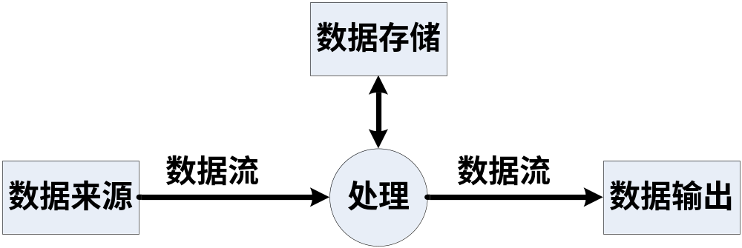
§7.2 需求分析
结构化分析（SA）方法
  首先把任何一个系统都抽象为如下图所示
系统高层抽象图
《数据库系统原理》课程组编制 计算机科学与技术分院

Slide 39
§7.2 需求分析
结构化分析（SA）方法
  分解处理功能和数据
    分解处理功能
      将处理功能的具体内容分解为若干子功能，再将每个子功能继续分解，直到把系统的工作过程表达清楚为止。
    分解数据
      在处理功能逐步分解的同时，其所用的数据也逐级分解，形成若干层次的数据流图
      数据流图表达了数据和处理过程的关系
    处理过程：用判定表或判定树来描述
    数据：用数据字典来描述
《数据库系统原理》课程组编制 计算机科学与技术分院

Slide 40
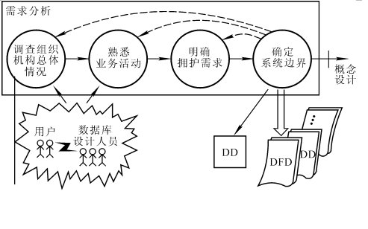
§7.2 需求分析
结构化分析（SA）方法
  将分析结果再次提交给用户，征得用户的认可
《数据库系统原理》课程组编制 计算机科学与技术分院

Slide 41
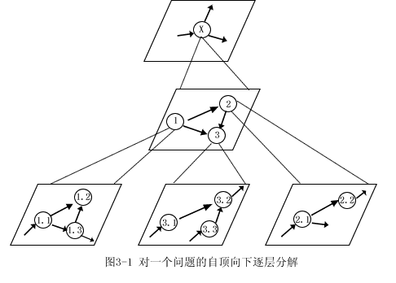
结构化分析（SA）方法：自顶向下逐层分解的分析策略
《数据库系统原理》课程组编制 计算机科学与技术分院

Slide 42
结构化分析（SA）方法
SA方法利用图形等半形式化的描述方式表达需求，简明易懂，用它们形成需求说明书中的主要部分。描述工具是：
(1)数据流图：描述系统由哪几部分组成，各部分之间有什么联系等等。
(2)数据字典：定义了数据流图中每一个图形元素。
(3)描述加工逻辑的结构化语言、判定表、判定树：详细描述数据流图中不能被再分解的每一个加工。
《数据库系统原理》课程组编制 计算机科学与技术分院

Slide 43
§7.2 需求分析
§7.2.1 需求分析任务
§7.2.2 需求分析方法
§7.2.3 数据流图
§7.2.4 数据字典
《数据库系统原理》课程组编制 计算机科学与技术分院

Slide 44
§7.2 需求分析
数据流图
  简称DFD，是SA方法中用于表示系统逻辑模型的一种工具，它以图形的方式描绘数据在系统中流动和处理的过程，由于它只反映系统必须完成的逻辑功能，所以它是一种功能模型。
《数据库系统原理》课程组编制 计算机科学与技术分院

Slide 45
§7.2 需求分析
数据流图
  下图是一个飞机机票预订系统的数据流图，它反映的功能是： 旅行社把预订机票的旅客信息 (姓名、年龄、单位、身份证号码、旅行时间、目的地等)输入机票预订系统。系统为旅客安排航班，打印出取票通知单(附有应交的账款)。旅客在飞机起飞的前一天凭取票通知单交款取票，系统检验无误，输出机票给旅客。
《数据库系统原理》课程组编制 计算机科学与技术分院

Slide 46
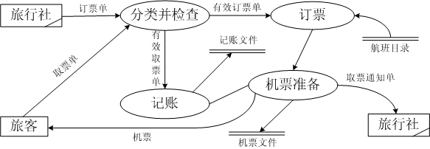
§7.2 需求分析
《数据库系统原理》课程组编制 计算机科学与技术分院

Slide 47
§7.2 需求分析
数据流图有四种基本图形符号：
→：箭头，表示数据流；
〇：圆或椭圆，表示加工；
= ：双杠，表示数据存储；
□：方框，表示数据的源点或终点。
《数据库系统原理》课程组编制 计算机科学与技术分院

Slide 48
§7.2 需求分析
数据流
  数据流是数据在系统内传播的路径，因此由一组成分固定的数据组成。如订票单由旅客姓名、年龄、单位、身份证号、日期、目的地等数据项组成。由于数据流是流动中的数据，所以必须有流向，除了与数据存储之间的数据流不用命名外，数据流应该用名词或名词短语命名。
加工(又称为数据处理)
  对数据流进行某些操作或变换。每个加工也要有名字，通常是动词短语，简明地描述完成什么加工。在分层的数据流图中，加工还应编号。
《数据库系统原理》课程组编制 计算机科学与技术分院

Slide 49
§7.2 需求分析
数据存储(又称为文件)，指暂时保存的数据，它可以是数据库文件或任何形式的数据组织。
数据源点或终点，是本软件系统外部环境中的实体(包括人员、组织或其他软件系统)，统称外部实体。一般只出现在数据流图的顶层图。
《数据库系统原理》课程组编制 计算机科学与技术分院

Slide 50
§7.2 需求分析
数据字典(Data Dictionary,简称DD)
  是对系统中所有的各类数据描述的集合
  数据字典是进行详细的数据收集和数据分析所获得的主要结果
  就是用来定义数据流图中的各个成分的具体含义的，它以一种准确的、无二义性的说明方式为系统的分析、设计及维护提供了有关元素的一致的定义和详细的描述。它和数据流图共同构成了系统的逻辑模型，是需求规格说明书的主要组成部分。
《数据库系统原理》课程组编制 计算机科学与技术分院

Slide 51
§7.2 需求分析
数据字典
  数据字典的内容
    数据项
    数据结构
    数据流
    数据存储
    处理过程
《数据库系统原理》课程组编制 计算机科学与技术分院

Slide 52
§7.2 需求分析
数据字典
  数据项是数据的最小组成单位
  若干个数据项可以组成一个数据结构
  数据字典通过对数据项和数据结构的定义来描述数据流、数据存储的逻辑内容
《数据库系统原理》课程组编制 计算机科学与技术分院

Slide 53
§7.2 需求分析
数据字典——数据项
  数据项是不可再分的数据单位
  对数据项描述包含
    ｛数据项名，数据项含义说明，别名，数据类型，长度，取值范围，取值含义，与其他数据项的逻辑关系，数据项之间的联系｝
  取值范围、与其他数据项的逻辑关系定义了数据的完整性约束条件
《数据库系统原理》课程组编制 计算机科学与技术分院

Slide 54
§7.2 需求分析
数据项条目
数据项条目是不可再分解的数据单位，，其定义格式如下：
数据项名称：货物编号
别名：G-No,G-num,Goods-No
简述：本公司的所有货物的编号
类型：字符串
长度：10
取值范围及含义：
第一位：进口/国产
第2-4位：类别
第5-7位：规格
第8-10位：品名编号
《数据库系统原理》课程组编制 计算机科学与技术分院

Slide 55
§7.2 需求分析
数据字典——数据结构
  数据结构反映了数据之间的组合关系。
  一个数据结构可以由若干个数据项组成，也可以由若干个数据结构组成，或由若干个数据项和数据结构混合组成。
  对数据结构描述包含
    ｛数据结构名，含义说明，组成:｛数据项或数据结构｝｝
《数据库系统原理》课程组编制 计算机科学与技术分院

Slide 56
§7.2 需求分析
数据字典——数据流
  是数据结构在系统内传输的路径
  对数据流描述包含
    ｛数据流名，说明，数据流来源，数据流去向，
    组成:｛数据结构｝，平均流量，高峰期流量｝
  数据流来源是说明该数据流来自哪个过程
  数据流去向是说明该数据流将到哪个过程去
  平均流量是指在单位时间（每天、每周、每月等）里的传输次数
  高峰期流量则是指在高峰时期的数据流量
《数据库系统原理》课程组编制 计算机科学与技术分院

Slide 57
数据流条目主要内容及举例如下：
数据流名称：订单
别名：无
简述：顾客订货时填写的项目
来源：顾客
去向：加工1“检验订单”
数据流量：1000份/每周
组成：编号+订货日期+顾客编号+地址+ 电话+银行账号+货物名称+规格+数量
《数据库系统原理》课程组编制 计算机科学与技术分院

Slide 58
§7.2 需求分析
数据字典
  数据存储
    是数据结构停留或保存的地方
    是数据流的来源和去向之一
    可以是手工文档或手工凭单，也可以是计算机文档
    对数据存储描述包含
      ｛数据存储名，说明，编号，流入的数据流 ，流出的数据流 ，组成:｛数据结构｝，数据量，存取方式｝
《数据库系统原理》课程组编制 计算机科学与技术分院

Slide 59
§7.2 需求分析
数据字典
  数据存储
    流入的数据流：指出数据来源
    流出的数据流：指出数据去向
    数据量：每次存取多少数据，每天（或每小时、每周等）存取几次等信息
    存取方法：批处理 / 联机处理；检索 / 更新；顺序检索 / 随机检索
《数据库系统原理》课程组编制 计算机科学与技术分院

Slide 60
数据存储条目
数据存储条目是对数据存储的定义，如：
数据存储名称：库存记录
别名：无
简述：存放库存所有可供货物的信息
组成：货物名称+编号+生产厂家+单价+库存量
组织方式：索引文件，以货物编号为关键字
查询要求：要求能立即查询
《数据库系统原理》课程组编制 计算机科学与技术分院

Slide 61
§7.2 需求分析
数据字典
  处理过程
    处理过程的具体处理逻辑一般用判定表或判定树来描述
    数据字典中只需要描述处理过程的说明性信息
    处理过程说明性信息的描述
      ｛处理过程名，说明，输入:｛数据流｝，输出:｛数据流｝，处理:｛简要说明｝｝
《数据库系统原理》课程组编制 计算机科学与技术分院

Slide 62
§7.2 需求分析
数据字典
  处理过程
    简要说明：主要说明该处理过程的功能及处理要求
      功能：该处理过程用来做什么
      处理要求：处理频度要求（如单位时间里处理多少事务，多少数据量）；响应时间要求等
      处理要求是后面物理设计的输入及性能评价的标准
《数据库系统原理》课程组编制 计算机科学与技术分院

Slide 63
处理条目
处理条目是用来说明DFD中基本的处理逻辑的，由于上层的处理是由下层的基本处理分解而来，只要有了基本处理的说明，就可理解其他处理。举例如下：
处理：查阅库存
编号：1.2
激发条件：接收到合格订单时
优先级：普通
输入：合格订单
输出：可供货订单、缺货订单
处理逻辑：根据库存记录
IF 订单项目的数量<该项目库存量的临界值
THEN 可供货处理
ELSE 此订单缺货，登录，待进货后再处理
ENDIF
《数据库系统原理》课程组编制 计算机科学与技术分院

Slide 64
§7.2 需求分析
在需求分析阶段，是数据库设计的第一个阶段
首先是收集
其次设计数据流图和数据字典
最后与用户一起修正。
《数据库系统原理》课程组编制 计算机科学与技术分院

Slide 65
§7.2 需求分析
举例——在线教育系统
  教师部分
    通过公告发布信息
    在网上发布教案
    在网上发布作业，批改作业、给出成绩
    对上课学生的管理
    通过讨论组的形式回答学生问题
    通过聊天室与学生交流
  学生部分
    阅读公告信息
    完成课程学习
    在网上完成作业
    通过讨论组形式提问
    通过聊天室与教师交流
《数据库系统原理》课程组编制 计算机科学与技术分院

Slide 66
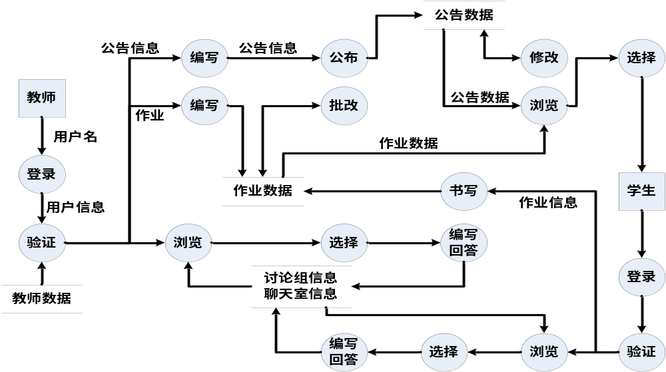
§7.2 需求分析
画出数据流图
《数据库系统原理》课程组编制 计算机科学与技术分院

Slide 67
§7.2 需求分析
编写数据字典
  数据流
    名称：公告信息
    说明：教师发布的公告信息
    组成：公告信息={ id，title，date，detail，flag }
    数据来源：教师
    数据去向：公告信息数据存储和学生
    平均流量：10条/秒
    最大流量：1000条/秒
《数据库系统原理》课程组编制 计算机科学与技术分院

Slide 68
§7.2 需求分析
编写数据字典
  数据存储
    名称：公告数据
    说明：用于存储公告信息的数据表
    流入的数据流：公告信息
    流出的数据流：公告信息
    组成：公告数据={id，title，create_date，update_date，detail，flag，u_id}
    存取方式：合法的用户批量处理
《数据库系统原理》课程组编制 计算机科学与技术分院

Slide 69
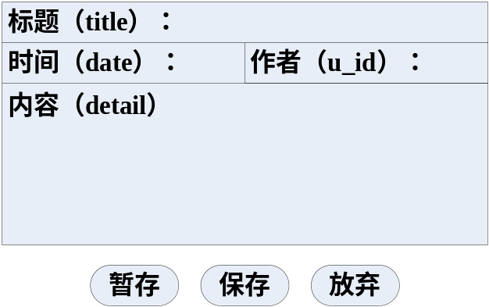
§7.2 需求分析
编写数据字典
  处理过程
    名称：编写公告信息
    输入：公告信息
    输出：公告信息
    简要说明：调入编写界面，按照界面提示编写公告，并能暂存和保存。
《数据库系统原理》课程组编制 计算机科学与技术分院

Slide 70
本节小结
数据库设计是一个分阶段的设计过程
需求分析是数据库设计的第一个阶段，是基础阶段
需求分析是一个不断和用户进行交流的阶段
需求分析要写出数据字典，并以此数据字典完成后面的数据库设计
《数据库系统原理》课程组编制 计算机科学与技术分院

